Slide 1
مَركَزُ التَّربِيَّةِ الدّينِيَّة
يُقَدِّمُ كِتابَ التّاسع أَسَاسِيّ

Slide 3
اللِّقاءُ الثّالث
« أَنا إِنسانٌ جَديد»

Slide 5
شو هَدَفنا مِن هَاللِّقاء؟
نِكتُب مَزمور ونْعَبِّر في عَن شُعورنا.
نِتنَبَّه لإنّو المَشاعِر يَلّي عَم نِمرُق فيها مَنّا وَليدِة الصُّدْفة، بَل هِيّي يَلّي بِتْساعِدنا عَ النُّمُوِّ وَالنّضوج، إذا فْهِمْناها مْنيح، حَتَّى بِالمَجال الرّوحِيّ، والعَلاقة بِاللّه.

Slide 6
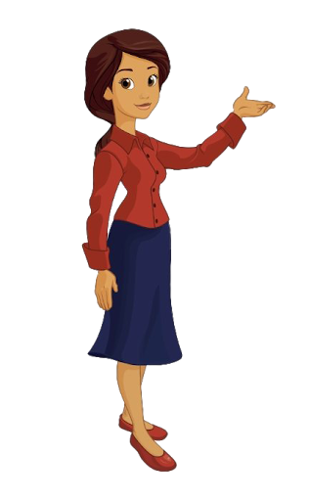
أَصدِقائي...
قْروا مْنِيح هَالقِصّة...
وجاوْبوا عَالسُّؤال يَلّي وَراها!

Slide 8
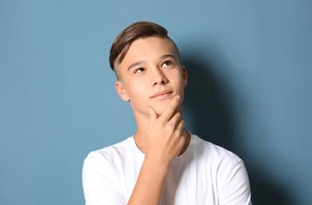
شو بِتْعَلِّمْني هالقصّة؟

Slide 9
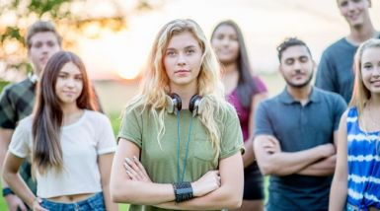
ماذا تعلمني هذه القصّة؟
بتعلّمني أهميّة:
نَظِرْتي لَ ذاتِي، وأيضًا نَظرتي للآخرين وللعالم ولَ الله، و معرِفِة حُدودي!
فإذا كِنِت بِطْمَح حتّى أوصَل لَ
ملْ الإنسانيّة، لازم إنتِبِه لَ نَوعيِّة نَظِرْتي!

Slide 11
وهَلَّق بَدّي إِطلُب مِنكُن تِتْمَعَّنوا بِهَالمَزمور

Slide 12
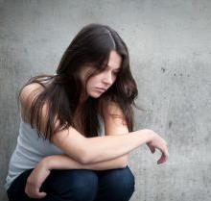

Slide 13
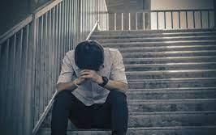
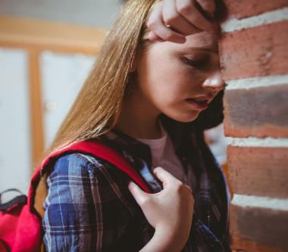

Slide 14
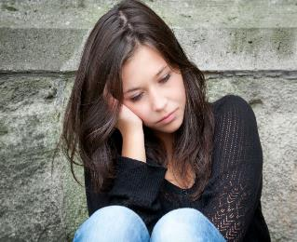
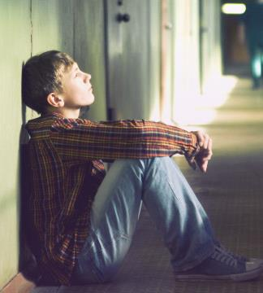

Slide 15
مِن بَعد ما تمَعَّنْتوا بِالمَزمور، جَرّبوا جاوبوا عَ هَالأَسئِلِة

Slide 17
هَيدا المَزمور هُوّي المَزمور الأَوّل مِن مَزاميرِ التَّوبَةِ السَّبعَة، وَهُوّي صَلاة مَريض عَم يَتْضَرَّع ل اللّه. التَّعابير يلّي بِتدِلّ عَ الشُّعور كَتيرة، كِرمال هيك لازِم تنتِبهواَ لَ تَعاقُب المَشاعِر وَ لَ انتِقال الكاتِب مِن شُعور لَ شُعور.

Slide 18
وتَ تِفْهَموا هَالمَزمور أَكتَر،رح ذّكّركُم بالمَشاعِر يلّي حامِلها:

Slide 19
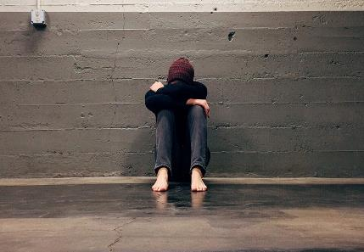
المَشَاعِر يَلّي فيهِ هِيّي:
1- الشُّعورُ بِاليَأسِ
لا قُوَّةَ لي – عِظامي قَد تَزَعْزَعَتْ
نَفسي اضطَّرَبَت كَثيرًا
قَد تَعِبْتُ مِن تَنَهُّدي
وَبِدُموعي أُبَلِّلُ فِراشي
أَكَلَ الغَمُّ عَينَيَّ – هَرِمْت

Slide 20
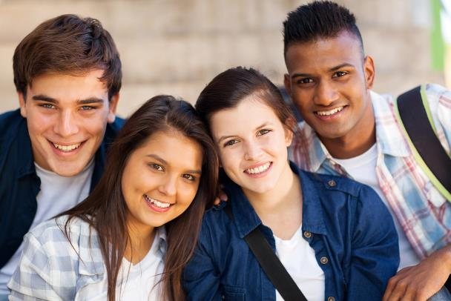
2-الشُّعورُ بِالأَمَل
لأَنَّ الرَّبَّ استَجاب
إِنَّ الرَّبَّ سَمِعَ صَوتَ بُكائي
سَمِعَ تَضَرُّعي
الرَّبُّ يَتَقَبَّلُ صَلاتي

Slide 21
هالمَشاعِرَ موجودِة عِندكُن.
مَرّة بِتحِسّوا بِالفَرَح وَمَرّة بِتحِسّوا بِالحِزِن وَالكَآبِة. وَأَحياناً ما بتِفهَموا حالكُن وبِتحِسّوا إِنّو ما عِندكُن حَدا تِلجأوُلوا لَ يساعِدكُن ع فَهم هَالمَشاعِر.
مِن هَون التَّقَلُّب المَوجود عِند كاتِب هَالمَزمور مُمكِن يعَزّيكن لأَنكُن رَح تِفهَموا إِنّو تغَيُّر المَشاعِر إِلو أَسبابو، وَهُون كان السَّبَب "أَنَّو الرَّبّ سمِع" وَتَقَبَّل، فَانتَقَل مِنَ اليَأس إلى الرَّجاء.

Slide 23
وهَلَّق جَرْبوا كتُبوا مَزمور تعَبْروا فيه عَن مَشاعِركُن

Slide 24
قِراءات

Slide 25
قِراءات

Slide 26
قِراءات

Slide 27
قِراءات

Slide 28
قِراءات

Slide 29
شو العُصارَة يَلّي فينا ناخِدْها مِن هَاللِّقاء؟

Slide 31
بِالخِتام، صَلّوا مِن خِلال المَزمور يَلّي كَتَبْتوه وَمِن خِلال هَالصّورَة والصلاة الأخيرة

